Slide 1

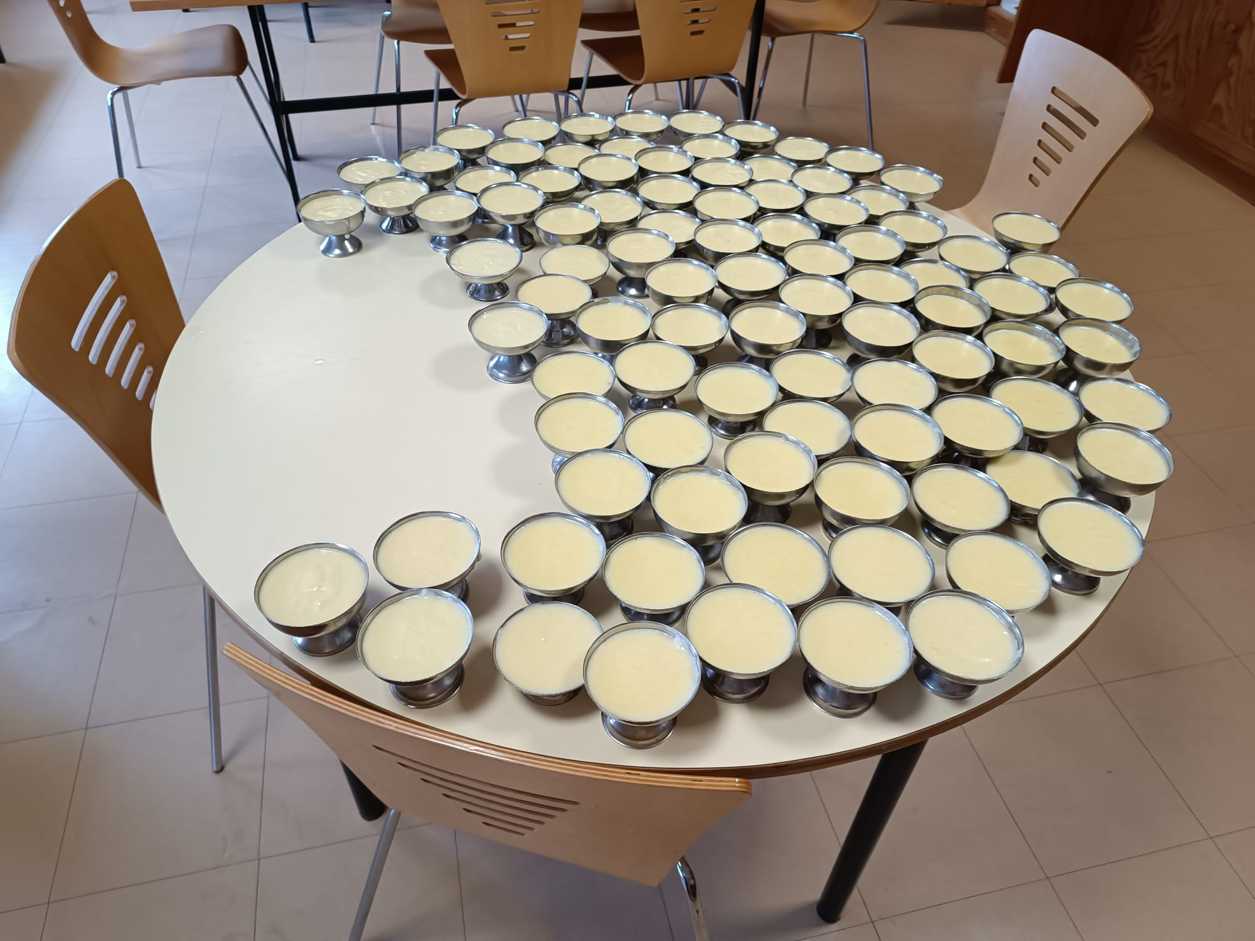
Desafio ASS 2023/2024
“Receitas Sustentáveis, têm Tradição”
TÍTULO DA RECEITA: leite creme da escola
INGREDIENTES:
-70 pacotes de leite a ferver com dois frasquinhos de baunilha
e açúcar.
Bate-se duas caixas de farinha maizena com 2 dúzias de ovos .
Tempera-se esta mistura com leite a ferver para não cozer
os ovos.
Junta-se tudo ao leite na panela, mexe-se sempre para não
pegar até engrossar.
Serve-se em taças polvilhe com canela ou com açúcar depois
de frio e queime o açúcar ou
delicie-se com ele sem qualquer cobertura.
FOTO DO PRATO FINALIZADO
https://alimentacaosaudavelesustentavel.abaae.pt/receitas-sustentaveis/

Slide 2
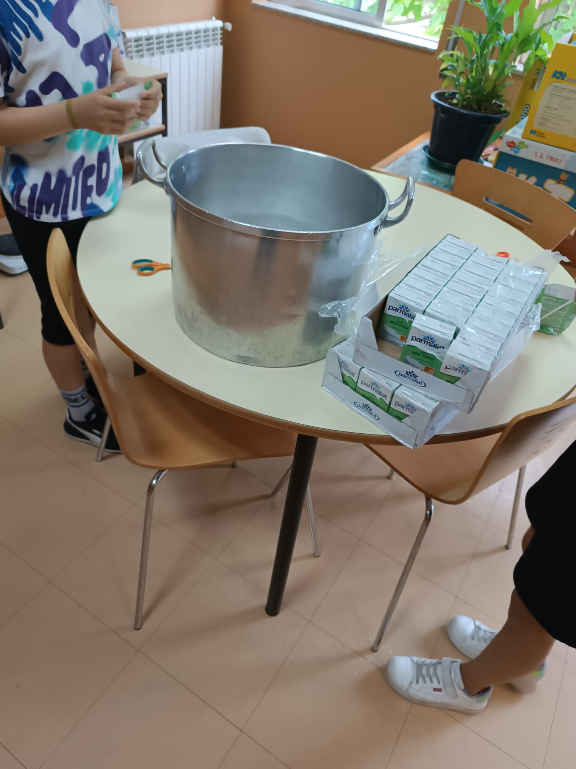
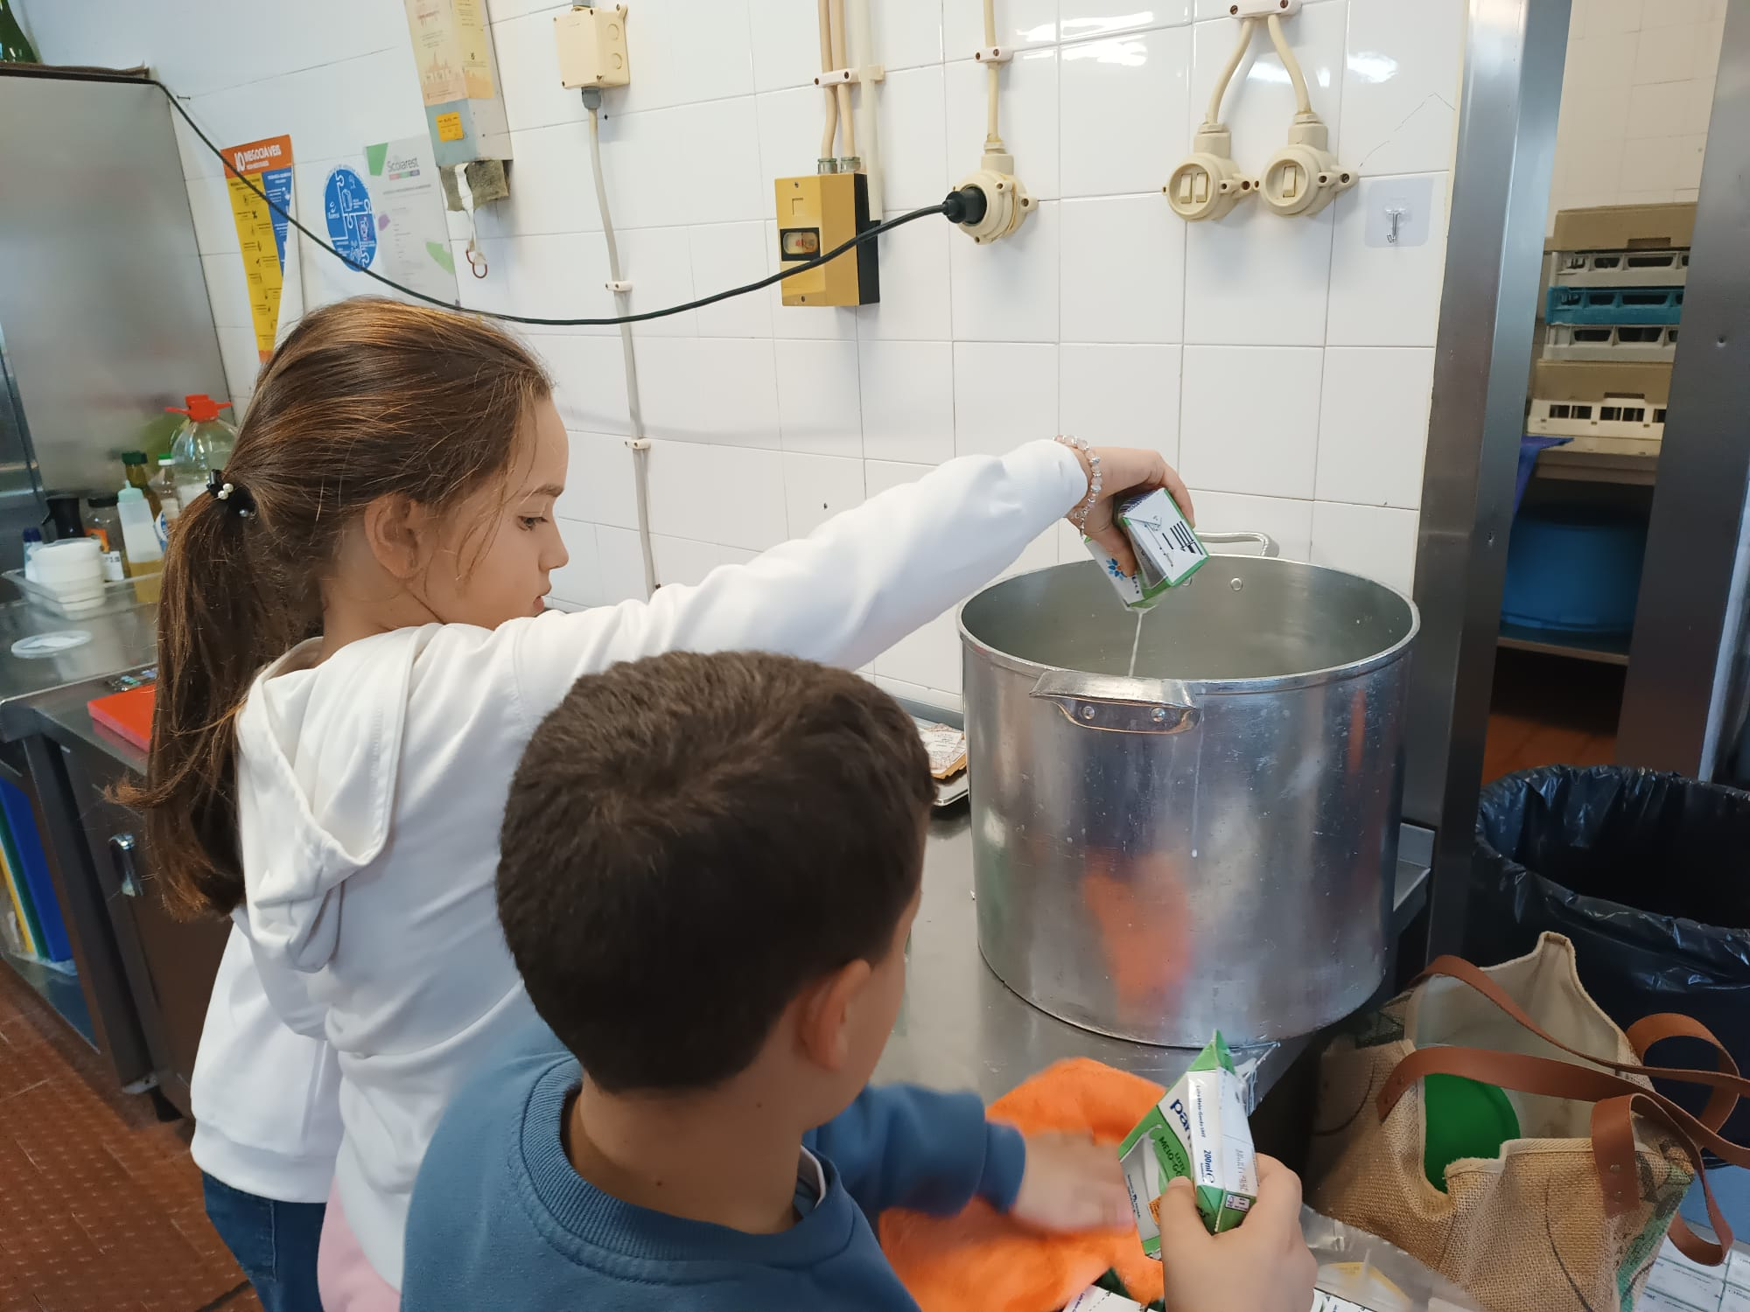
Desafio ASS 2023/2024
“Receitas Sustentáveis, têm Tradição”
PROCEDIMENTOS:
1º) 70 pacotes de leite a ferver com dois frasquinhos de baunilha
e açúcar.
2º) Bate-se duas caixas de farinha maizena com 2 dúzias de ovos .
Tempera-se esta mistura com leite a ferver para não cozer
os ovos.
Imagem da preparação
https://alimentacaosaudavelesustentavel.abaae.pt/receitas-sustentaveis/

Slide 3
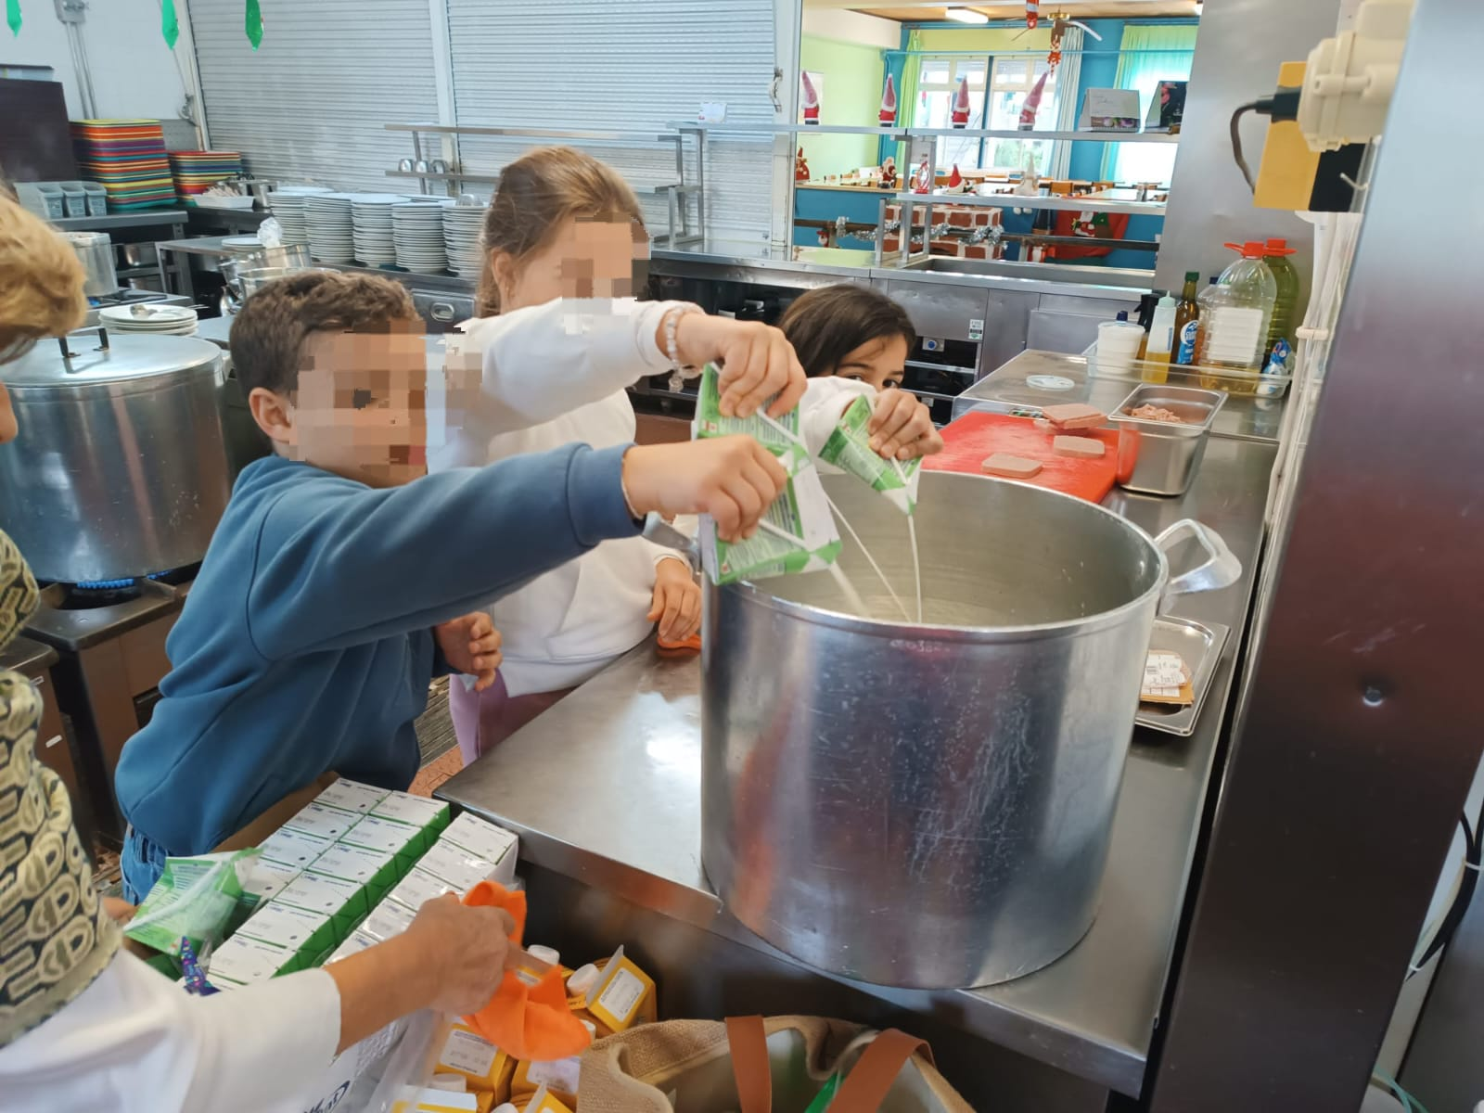
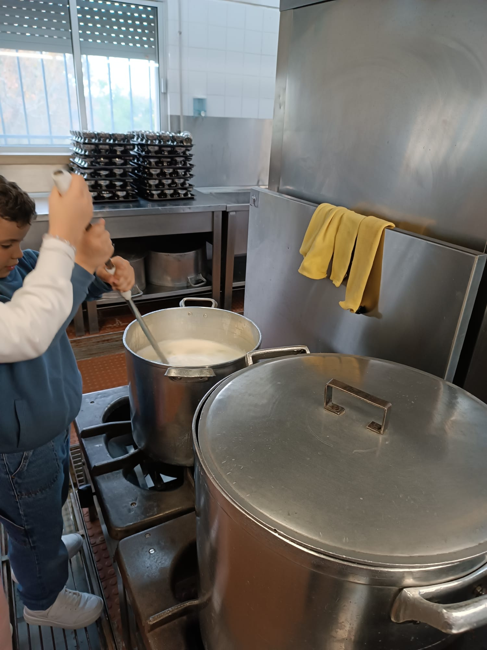
Desafio ASS 2023/2024
“Receitas Sustentáveis, têm Tradição”
PROCEDIMENTOS:
3º) Tempera-se esta mistura com leite a ferver para não cozer
os ovos.
Junta-se tudo ao leite na panela, mexe-se sempre para não
pegar até engrossar.
4º) Junta-se tudo ao leite na panela, mexe-se sempre para não
pegar até engrossar.
Serve-se em taças polvilhe com canela ou com açúcar depois
de frio e queime o açúcar ou
delicie-se com ele sem qualquer cobertura.
Imagem da preparação
https://alimentacaosaudavelesustentavel.abaae.pt/receitas-sustentaveis/

Slide 4
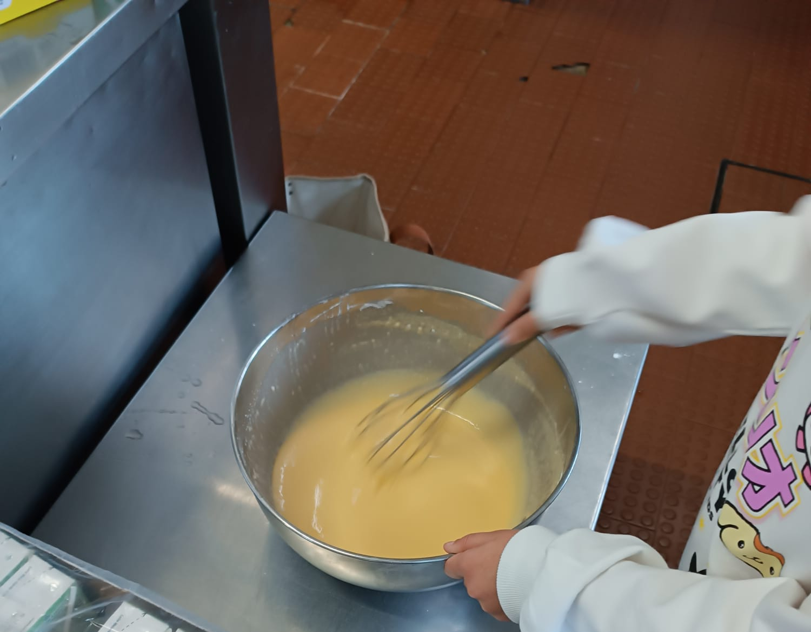
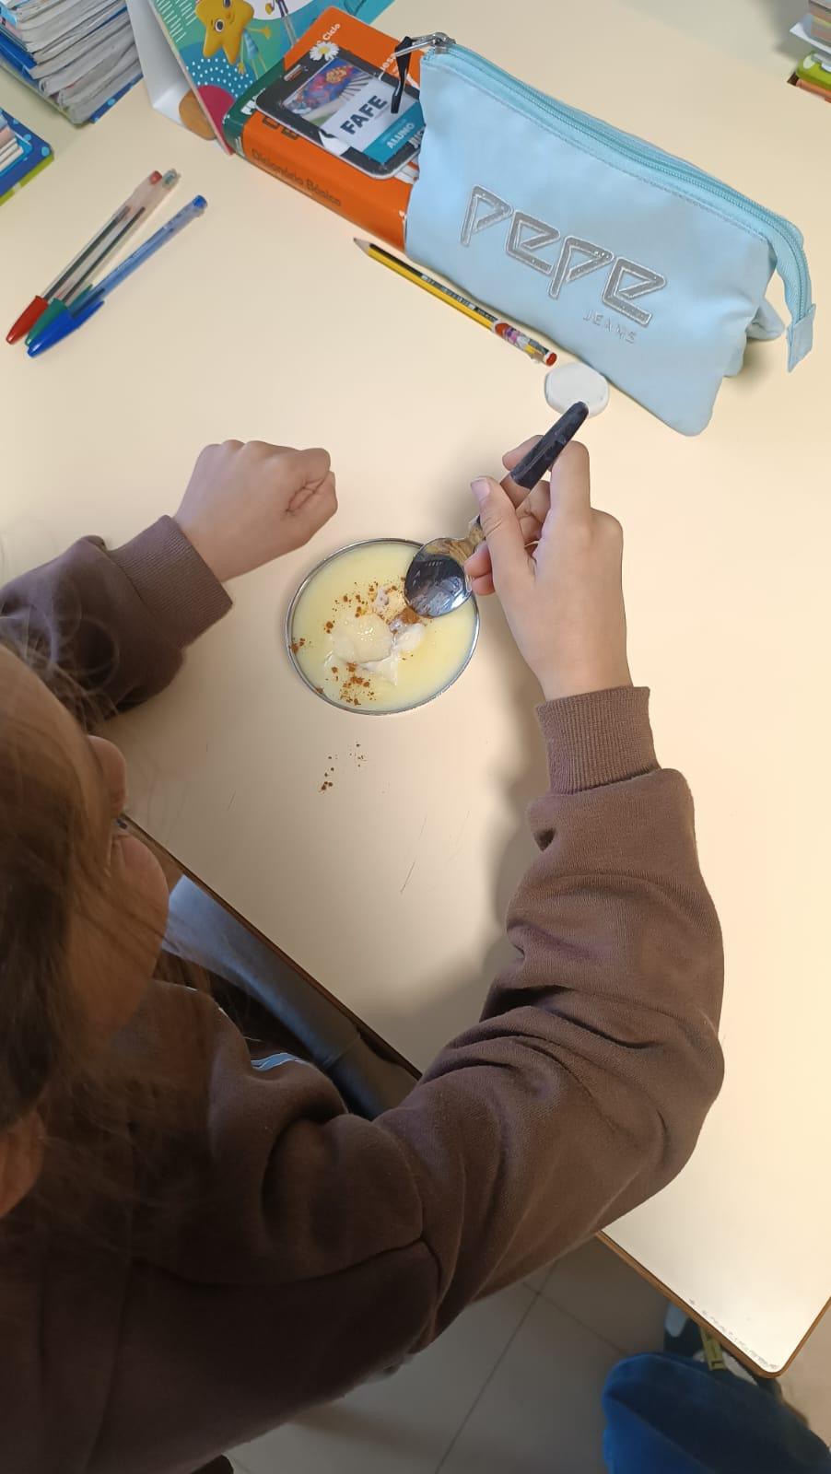
Desafio ASS 2023/2024
“Receitas Sustentáveis, têm Tradição”
PROCEDIMENTOS:
5º) Serve-se em taças polvilhe com canela ou com açúcar depois
de frio e queime o açúcar ou
delicie-se com ele sem qualquer cobertura.
6º) Assim fica feito e pronto a comer.
Imagem da preparação
Imagem da preparação
https://alimentacaosaudavelesustentavel.abaae.pt/receitas-sustentaveis/

